Slide 1

Ona tili va o‘qish savodxonligi
2-sinf

Slide 2
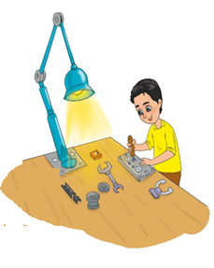
Robot ixtiro qilaman
Rasm asosida hikoya tuzish

Slide 3
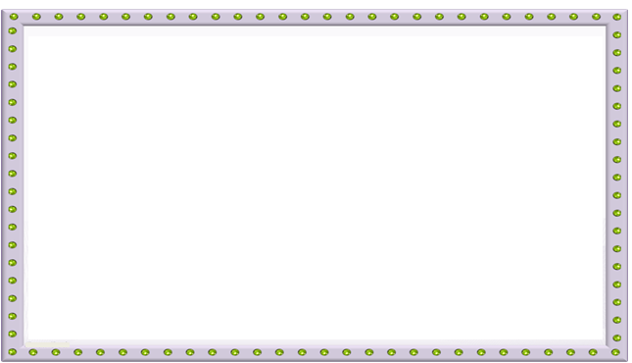
Eh, shunday bir robot bo‘lsa,
Yechib bersa misollarni.
Og‘ir-og‘ir masalalar,
Qiyin-qiyin savollarni.

Slide 4
Yodlab bersa she’rlarni,
Teorema, qoidani.
Xotiramga joylab qo‘ysa,
Yod olishga oidini.

Slide 5
Insholarni yozib bersa,
Xato qilmay birorta ham.
Olgan a’lo baholarni
Ikkalamiz ko‘rsak, baham

Slide 6
Ammo uzoq o‘ylab-o‘ylab,
Birdaniga jim bo‘laman.
Hamma ishni robot qilsa,
Unda, o‘zim kim bo‘laman?!

Slide 7
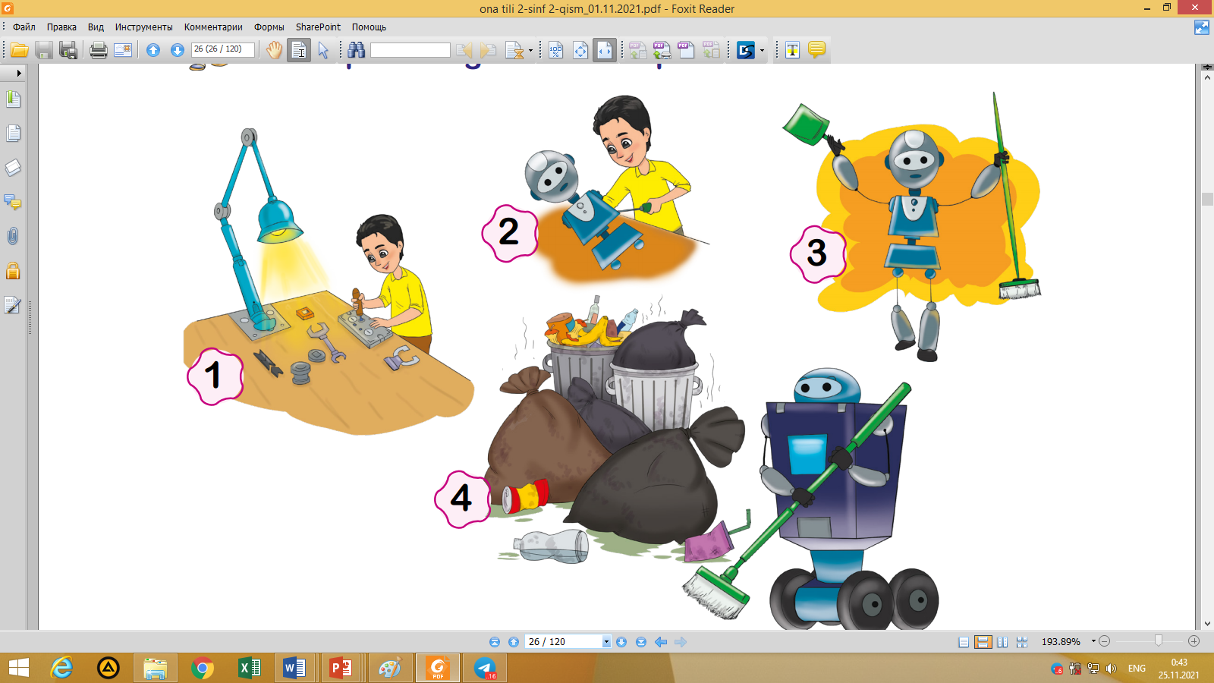
Rasmga qarab og‘zaki hikoya aytib bering. Hikoyangiz
boshqalarnikiga o‘xshab qolmasin.

Slide 8
Hikoyangizda quyidagi savollarga javob bo‘lsin:
Ixtirochi bolaning ismi nima?
U nima uchun robot yasashni istaydi?
Robotni nimalardan yasadi?
Robotga qanday ism qo‘ydi?
5. Uning roboti odamlarga qanday foyda keltirdi?

Slide 9
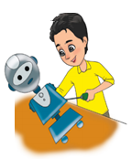
Bahrom yosh ixtirochi
Bahrom darsdan bo‘sh vaqtlarini
o‘z ustxonasida o`tkazishni yaxshi ko‘radi .
Kuz fasli edi. Bahrom darsdan qaytayotib, atrofda yig‘ilib qolgan chiqindilarga ko‘zi tushdi. Shunda u chiqindilarni yig‘adigan robot ixtiro qilishga ahd qildi. Ustaxonasiga kelib darhol ishga kirishdi .

Slide 10
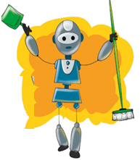
Robotning tana a’zolari uchun supurgi va xokan-dozdan foydalandi.
U o‘zi yasagan robotga Tozavoy deb nom qo‘ydi.

Slide 11
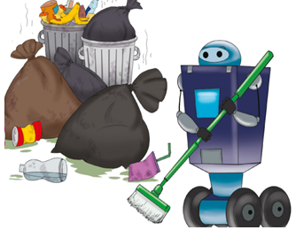
Shu kundan boshlab Tozavoy ko`chani ortiqcha chiqindilardan tozalashga kirishdi. Sardor o`z ixtirosi odamlarga foyda berganidan juda ham xursang bo'ldi.

Slide 12
Biz har kuni, bizga kerak emas bo‘lib qolgan baklajka, shisha banka, qog‘ozlar va shunga o‘xshash ming xil narsalarni tashlab yuboramiz.
Sizlar yil davomida shahrimizda yashovchi har bir inson (shu jumladan Siz ham!) qancha chiqindi tashlab yuborishini bilasizmi?

Slide 13
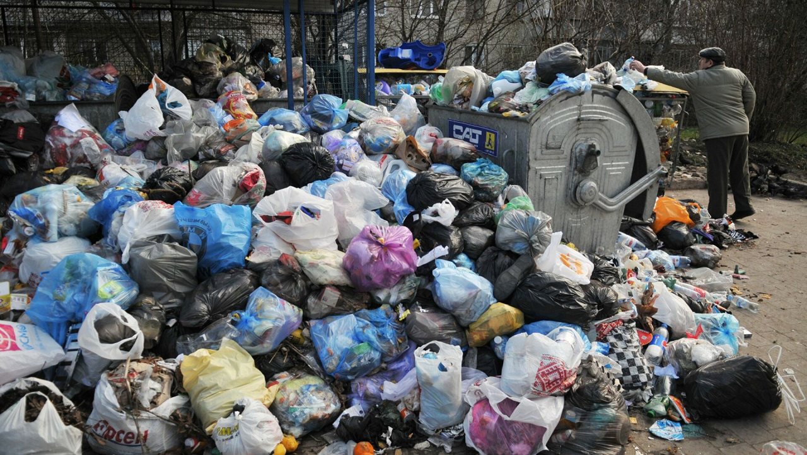
Yil davomida shahrimizda yashovchi har bir aholi yarim tonnaga yaqin chiqindi tashlab yuboradi, yildan yilga bu ko‘rsatkich faqat oshib bormoqda.

Slide 14
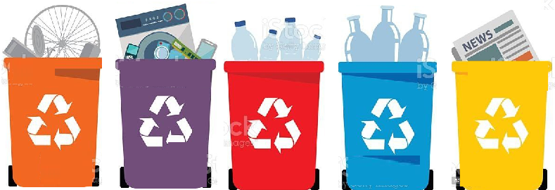
Chiqindilarni saralab, biz yerimizni axlatdan tozalaymiz. Keling sayyoramizni asraylk, shunda u har doim toza va chiroyli bo‘ladi!

Slide 15

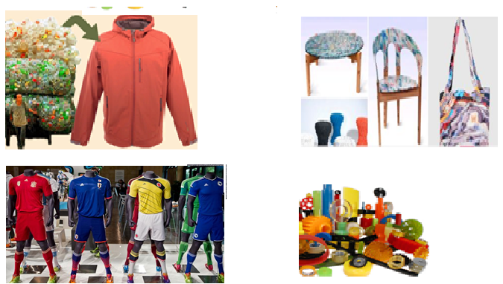
Qayta ishlangan baklajkalardan nimalar
ishlab chiqariladi?

Slide 16
Mustaqil topshiriq.
Savollarga javob yozing.
Ixtirochi bolaning (qiz yoki oʻgʻil) ismi nima?
U nima uchun robot yasashni istaydi?
Robotni nimalardan yasadi?
Robotga qanday ism qoʻydi?
Uning roboti odamlarga qanday foyda keltirdi?

Slide 17
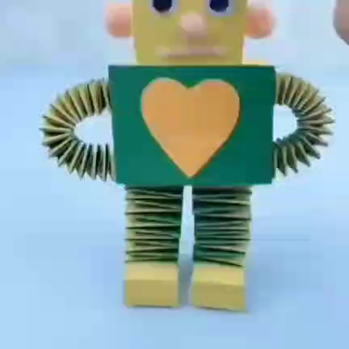

Slide 18
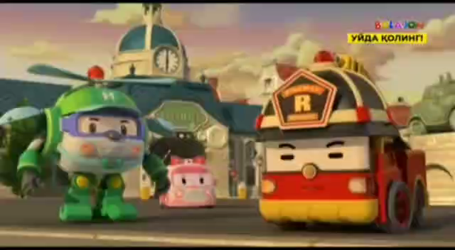

Slide 19
E’tiboringiz uchun rahmat!

